Slide 1
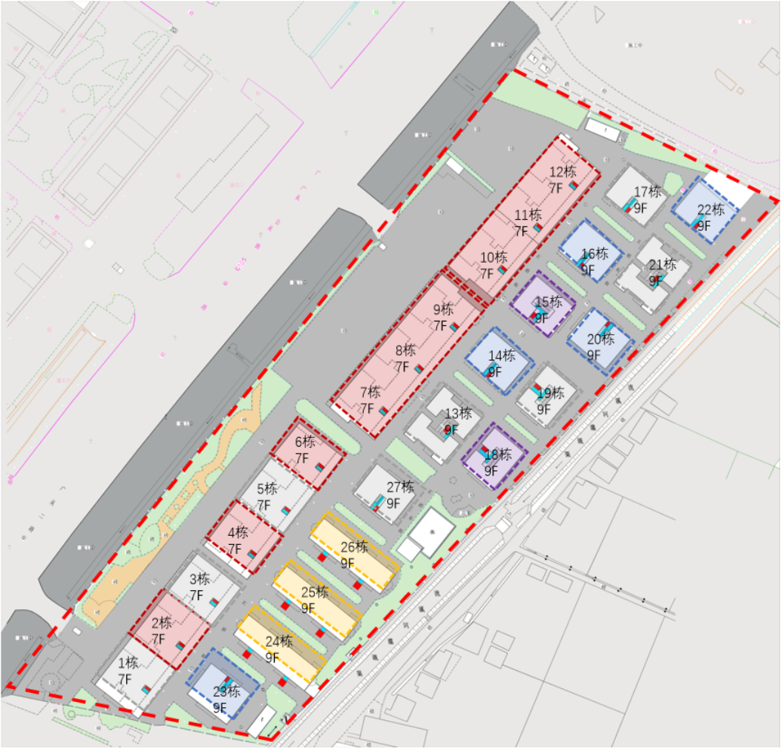
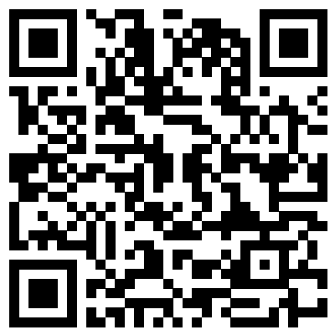
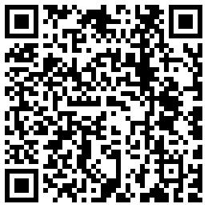
广州市白云区汇雅花园成片连片加装电梯设计方案公布
公布说明
发布单位：广州市白云区电梯办
批准日期：2023年5月4日
一、项目名称：
广州市白云区汇雅花园成片连片加装电梯设计方案
二、建设位置：
广州市白云区汇雅花园
广州市白云区既有住宅增设电梯工作领导小组办公室根据试点设计方案征询各职能部门的意见，综合各部门意见后，通过联审形成最终试点设计方案，该试点设计方案符合相关规定要求，增设电梯的业主经法定程序决定后，可作为街道施工信息录入的审核参考依据。
广州市老旧小区住宅成片连片加装电梯开工建设信息录入表及加装电
梯告知承诺书相关模板网址：
http://ghzyj.gz.gov.cn/sjb/zw/jzdt/bszy/content/post_8138725.html
查询二维码：
公布查询网址：
http://ghzyj.gz.gov.cn/zwgk/ztzl/jzdt/cplpjzdt
公布查询二维码：
图
例
电梯类型一
已建电梯
电梯类型二
电梯类型三
备注：方案深化及实施过程中，涉及结构安全等复杂情况，建议根据实际情况个案申报。
电梯类型四

Slide 2
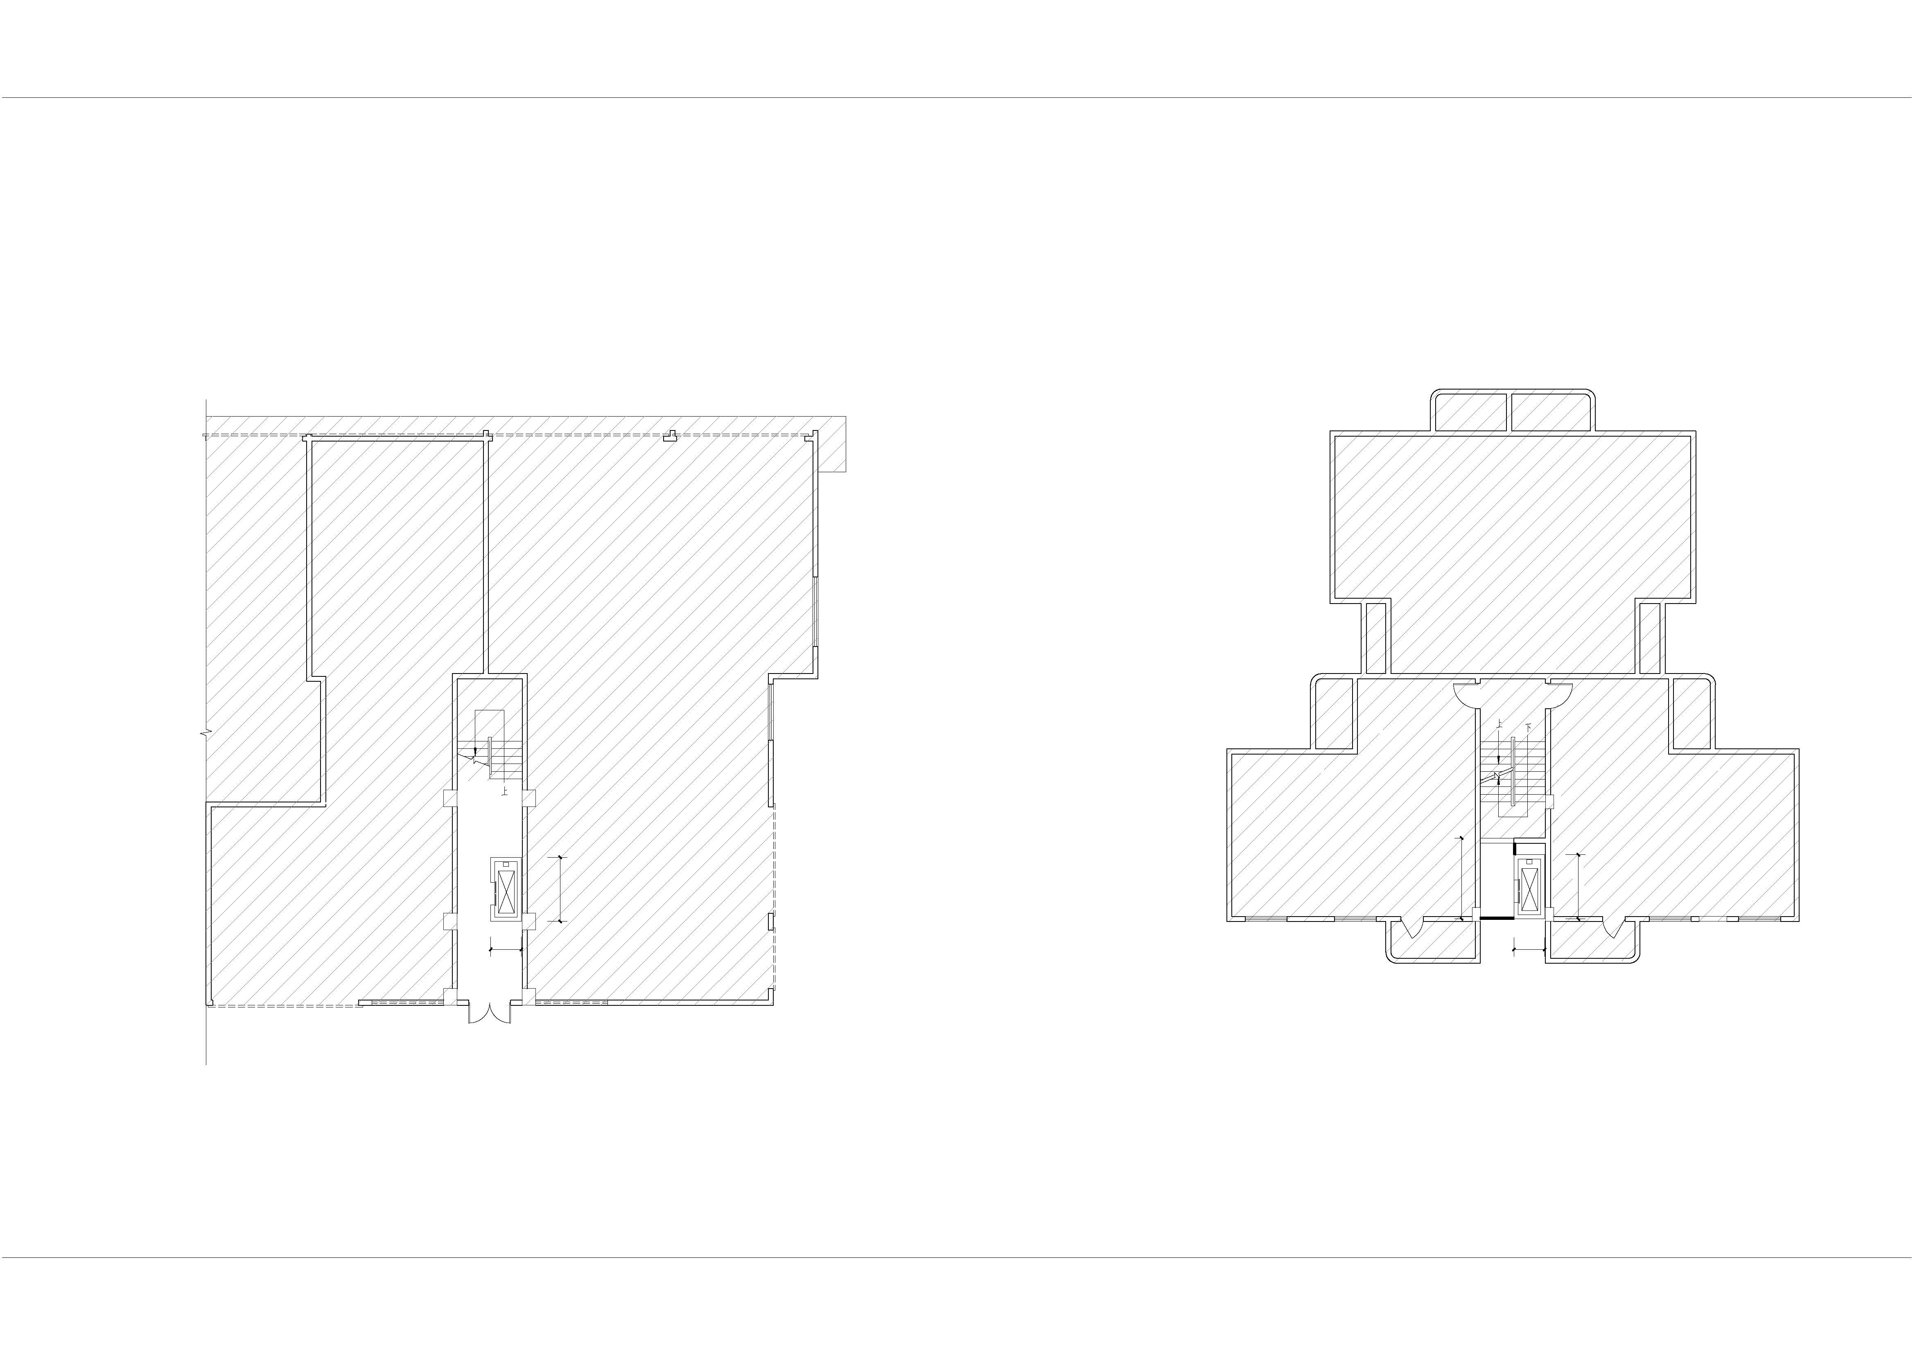
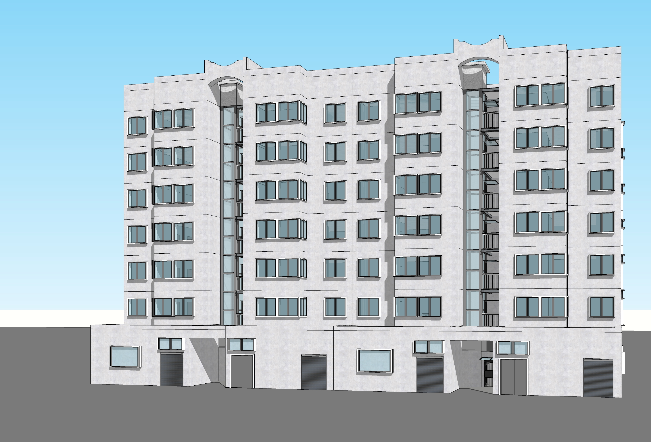
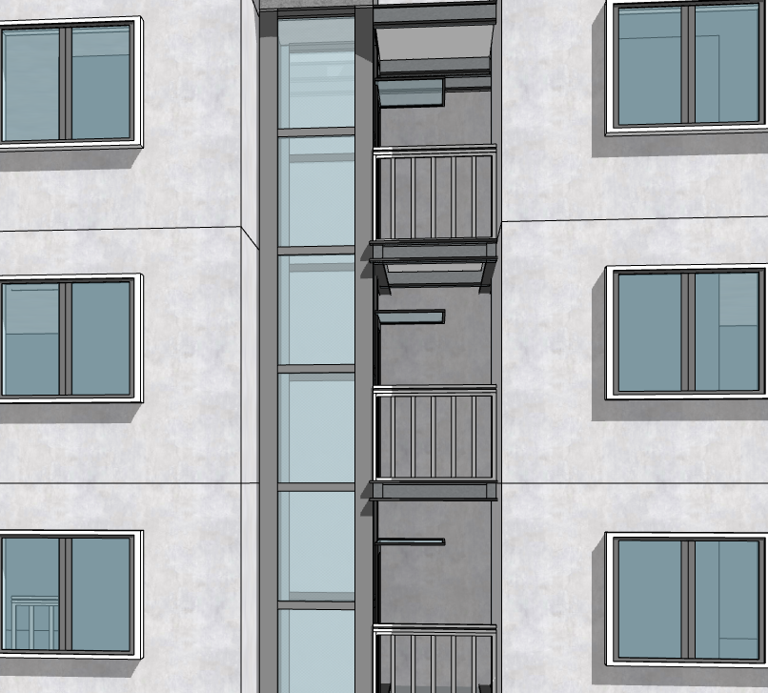
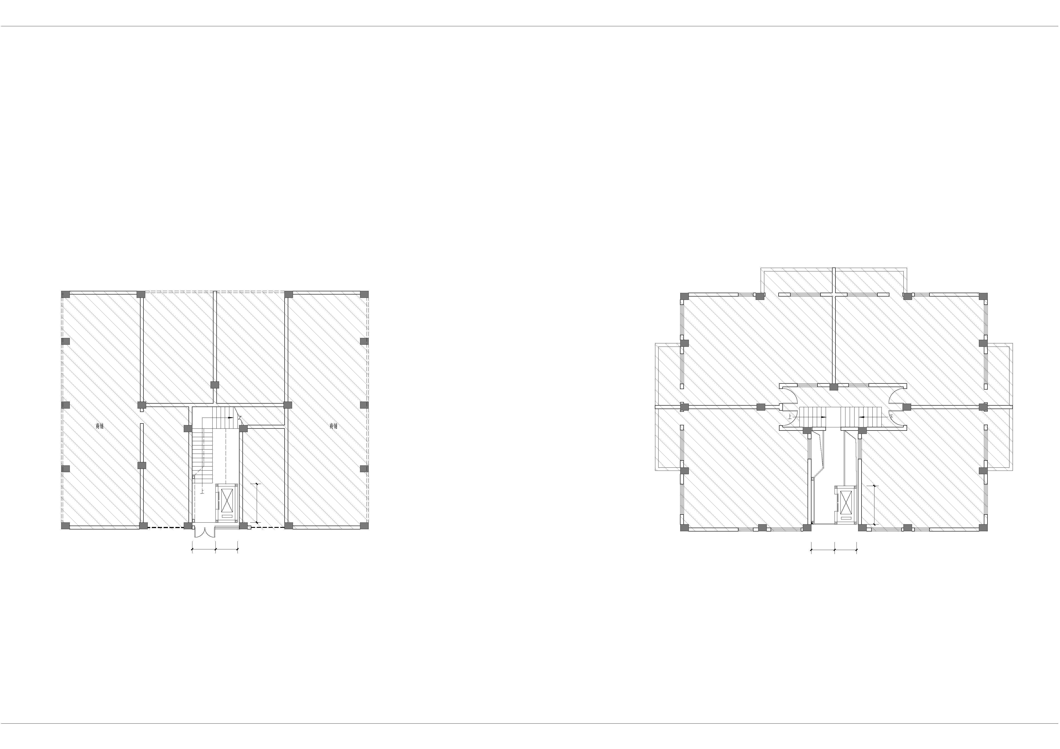
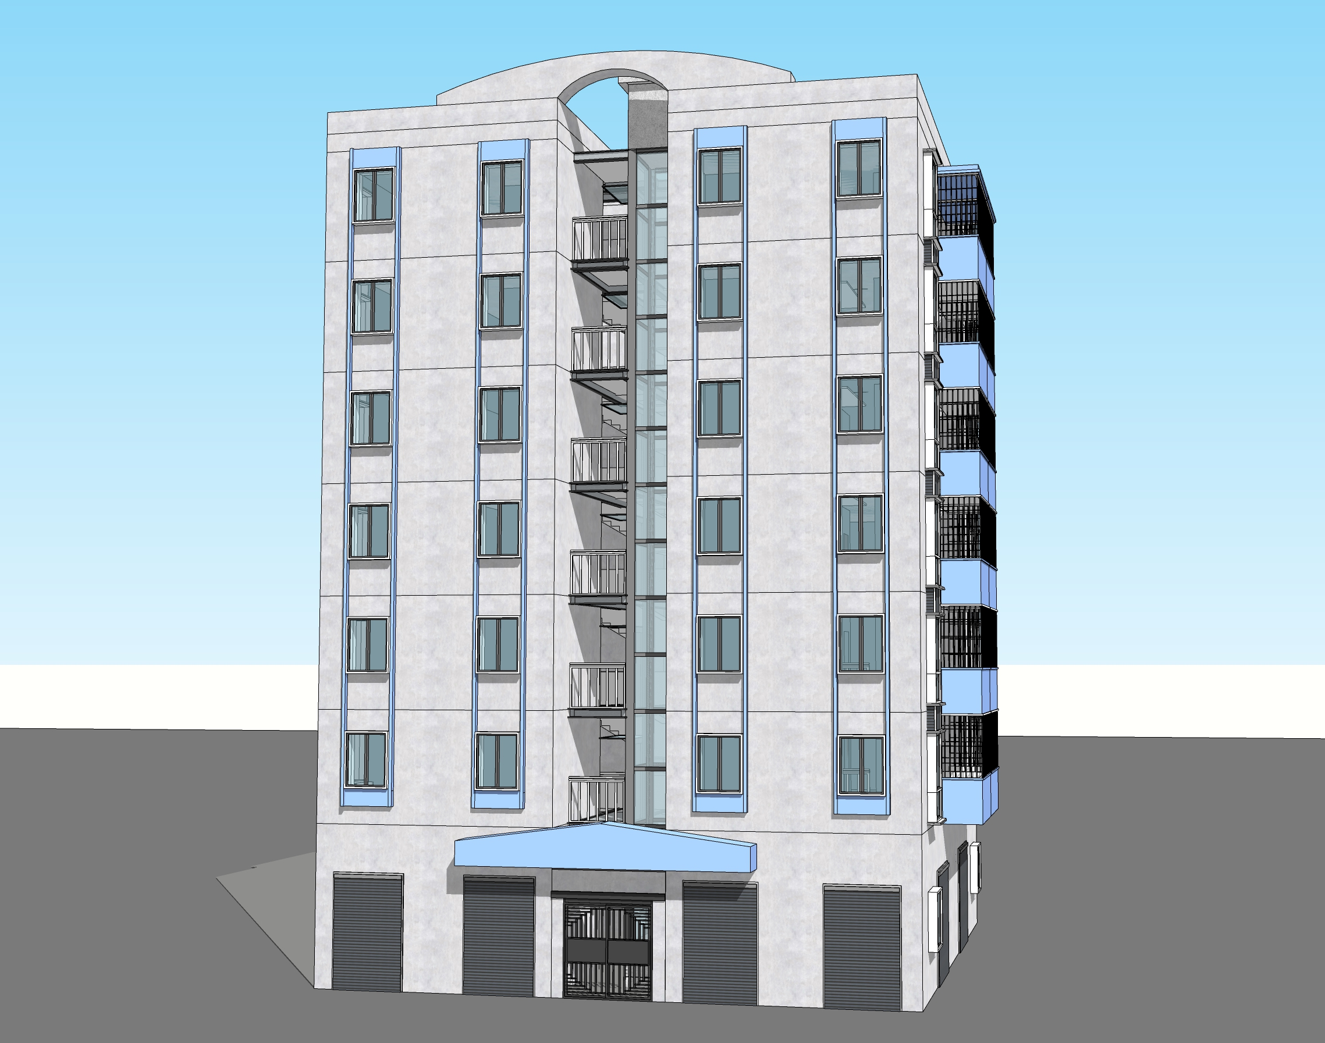
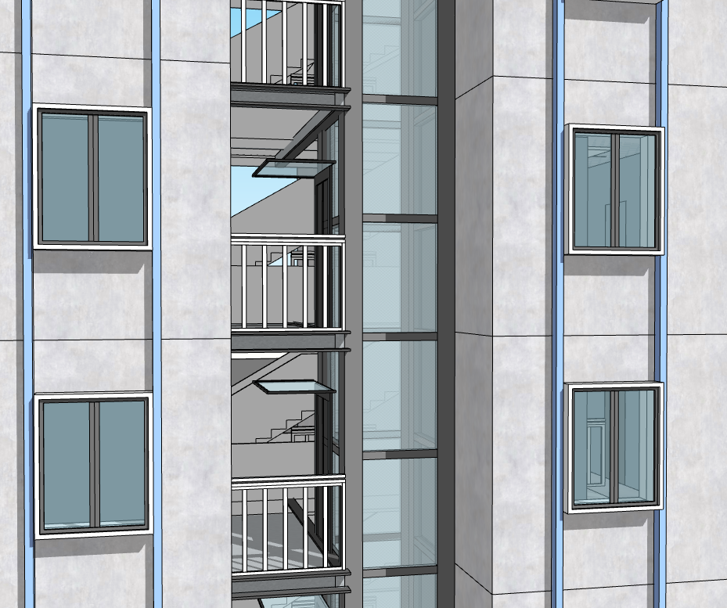
广州市白云区汇雅花园成片连片加装电梯设计方案公布
 | 适用范围 | 电梯样式示意图 | 电梯加装范围及形式要求
 |  |  | 梯井尺寸（mm） | 住宅入口宽度（mm） | 连廊长度（mm） |  | 加装位置 | 入户方式
 |  |  | A≤1200 B≤2500 | 不小于1200 | C≤2500 |  | 设置在楼宇入口，结合楼梯休息平台加装 | 错层入户
 |  |  | 电梯选型推荐
 |  |  | 荷载人数 |  | 建议梯井尺寸（AxB） |  | 电梯总载重
 |  |  | 6 |  | 1150x2300 |  | 载重450kg
 |  |  | 电梯风貌要求
 |  |  | 梯井、连廊形式 |  |  | 外立面材料
 |  |  | 钢结构梯井、直接与休息平台连接 |  |  | 透明钢化玻璃
 | 2、4、6、7、8、9、10、11、12栋 |  | 电梯风貌示意
电梯样式一
B
A
首层平面图
（现状户型平面仅供示意）
备注：本表内容为成片连片电梯加装规则主要控制要求，方案深化及实施过程中还应符合《广州市既有住宅增设电梯办法》、《广州市既有住宅增设电梯技术规程》及国家和广州市相关法律、法规和标准规定。增设电梯涉及占用现状通道的，需要改造现状绿化以确保消防通道满足4米以上，人行通道1.5米以上。
C
B
A
标准层平面图
（现状户型平面仅供示意）
 | 适用范围 | 电梯样式示意图 | 电梯加装范围及形式要求
 |  |  | 梯井尺寸（mm） | 住宅入口宽度（mm） | 连廊宽度（mm） |  | 加装位置 | 入户方式
 |  |  | A≤1500 B≤2500 | 不小于1200 | 1200≤C≤1550 （长度小于5800） |  | 设置在楼宇入口，结合楼梯休息平台加装 | 错层入户
 |  |  | 电梯选型推荐
 |  |  | 荷载人数 |  | 建议梯井尺寸（AxB） |  | 电梯总载重
 |  |  | 6 |  | 1250x2300 |  | 载重450kg
 |  |  | 电梯风貌要求
 |  |  | 梯井、连廊形式 |  |  | 外立面材料
 |  |  | 钢结构梯井、半开敞式连廊 |  |  | 透明钢化玻璃
 | 14、16、20、22、23栋 |  | 电梯风貌示意
电梯样式二
B
C
A
首层平面图
（现状户型平面仅供示意）
备注：本表内容为成片连片电梯加装规则主要控制要求，方案深化及实施过程中还应符合《广州市既有住宅增设电梯办法》、《广州市既有住宅增设电梯技术规程》及国家和广州市相关法律、法规和标准规定。增设电梯涉及占用现状通道的，需要改造现状绿化以确保消防通道满足4米以上，人行通道1.5米以上。
B
C
A
标准层平面图
（现状户型平面仅供示意）

Slide 3
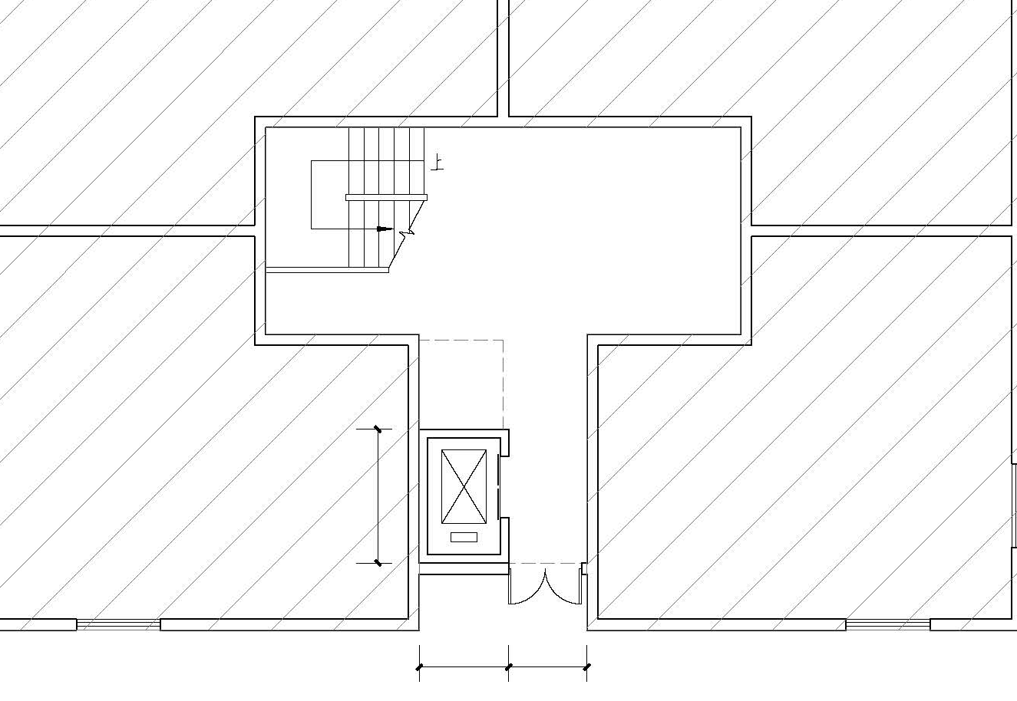
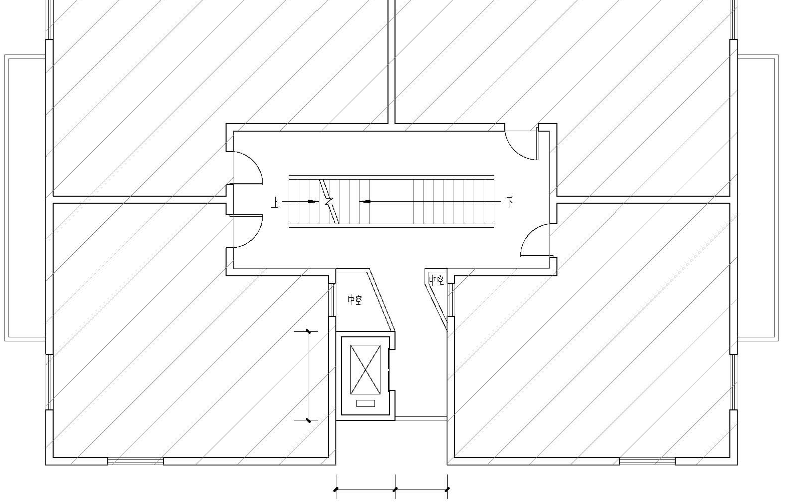
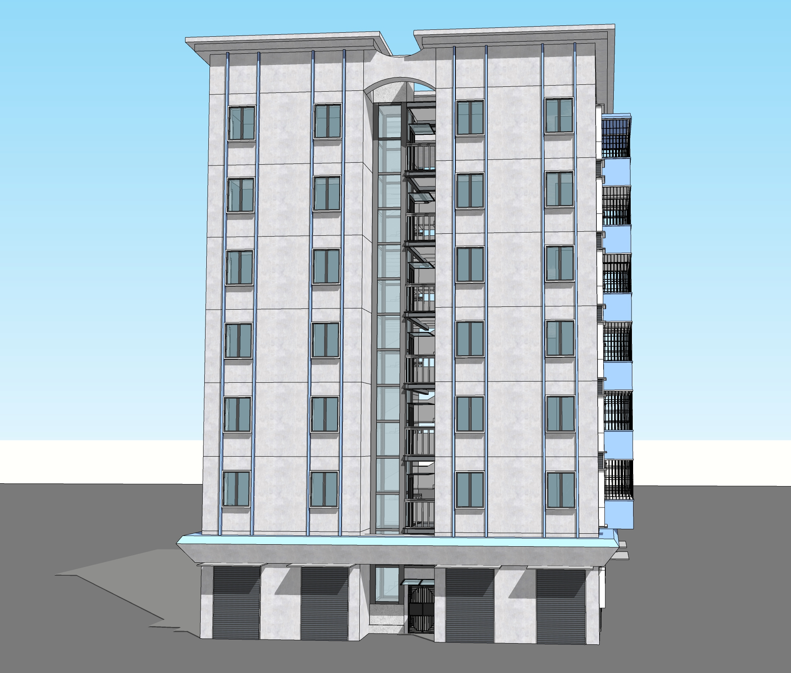
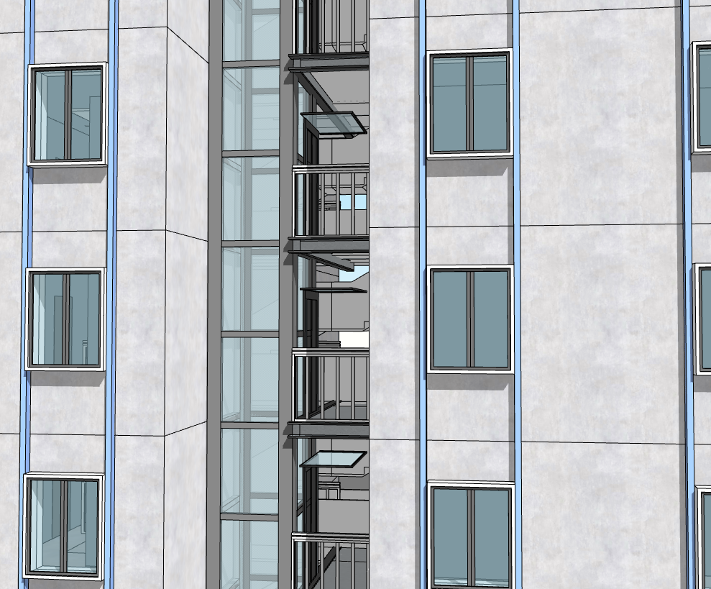
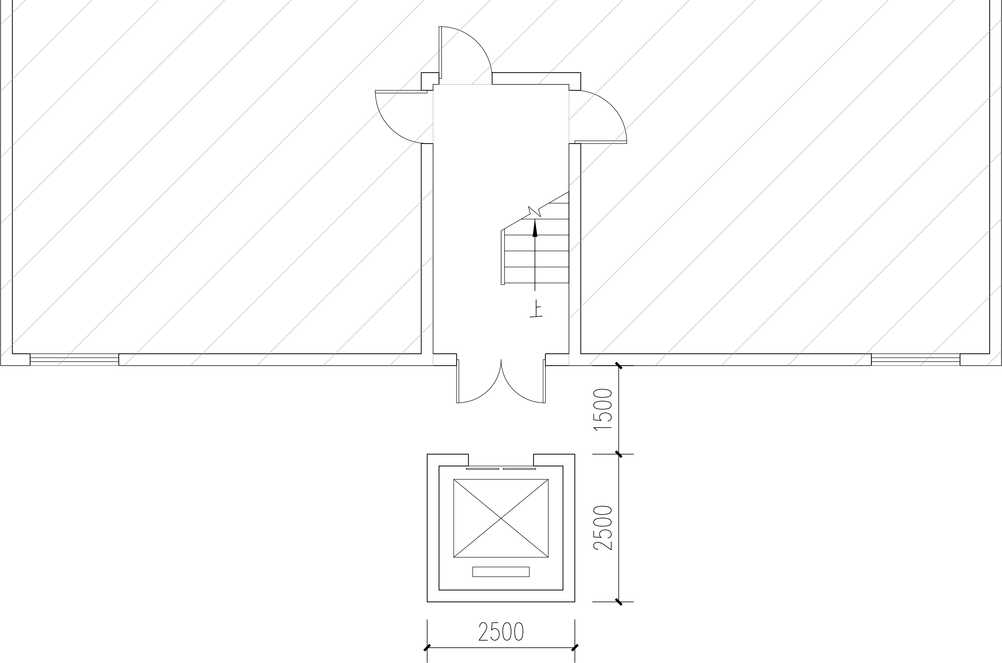
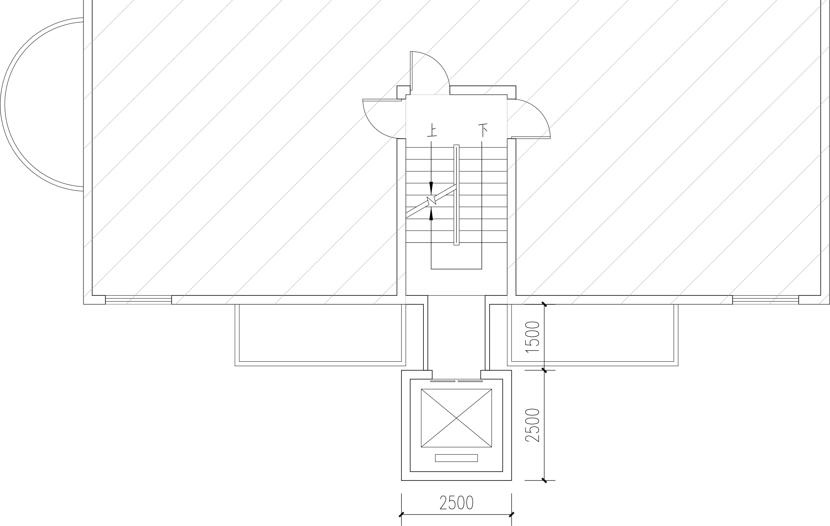
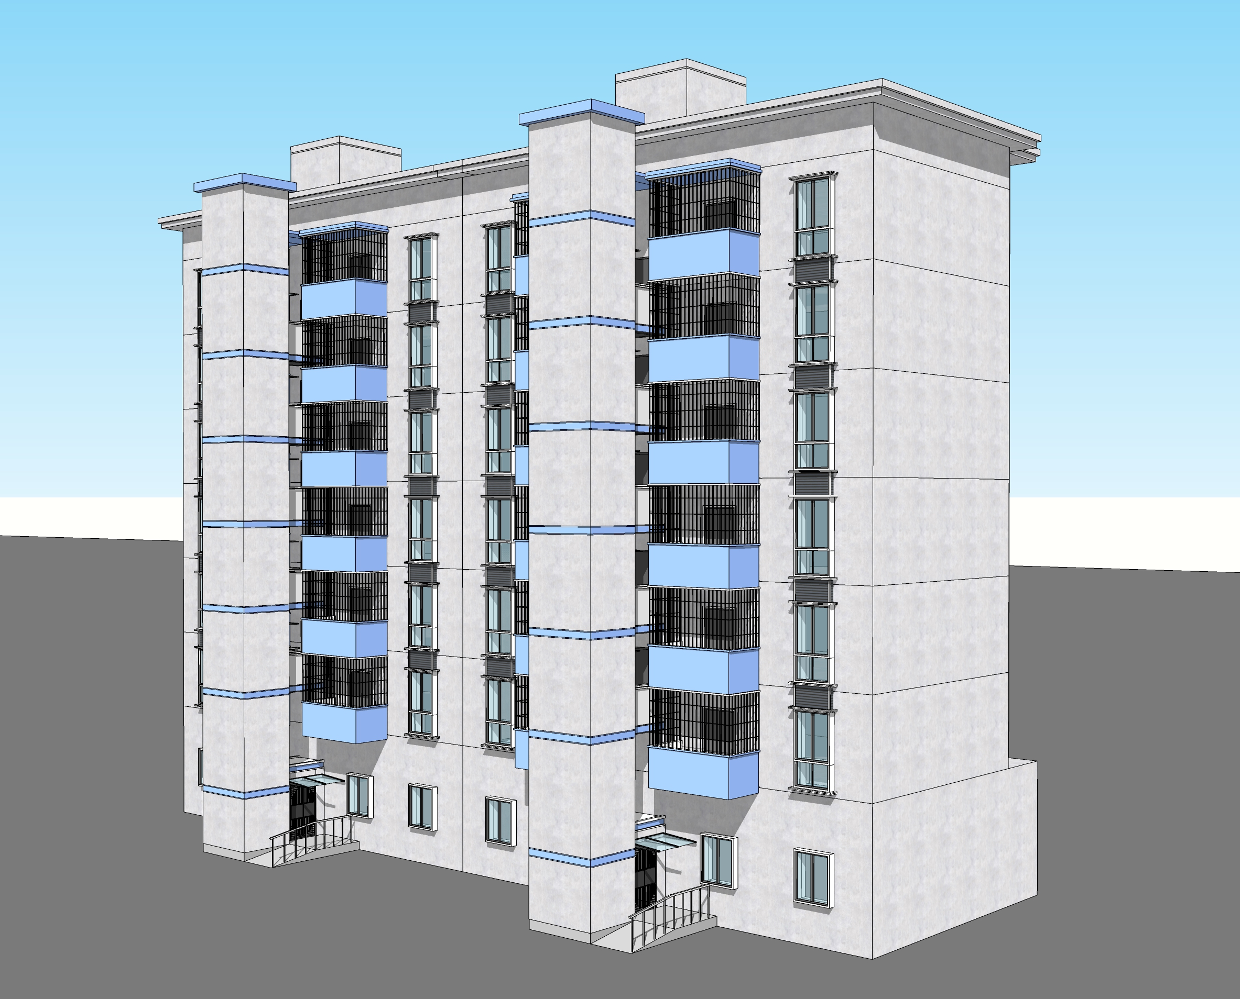
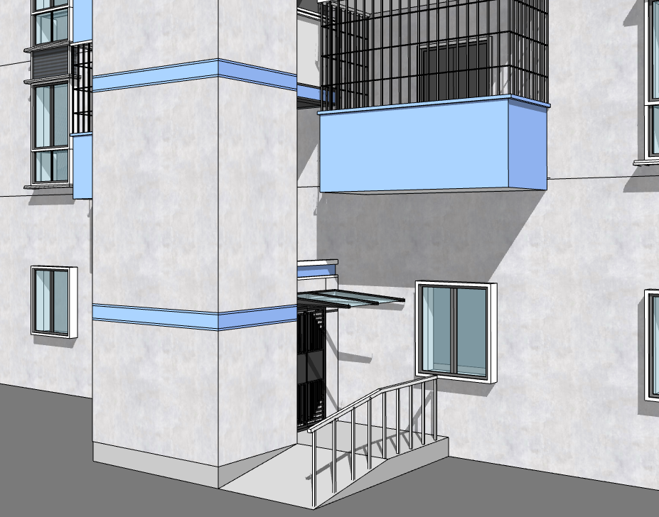
广州市白云区汇雅花园成片连片加装电梯设计方案公布
 | 适用范围 | 电梯样式示意图 | 电梯加装范围及形式要求
 |  |  | 梯井尺寸（mm） | 住宅入口宽度（mm） | 连廊宽度（mm） |  | 加装位置 | 入户方式
 |  |  | A≤1800 B≤2500 | 不小于1200 | 1200≤C≤1750 （长度≤5300） |  | 设置在楼宇入口，结合楼梯休息平台加装 | 平层入户
 |  |  | 电梯选型推荐
 |  |  | 荷载人数 |  | 建议梯井尺寸（AxB） |  | 电梯总载重
 |  |  | 10 |  | 1800x2000 |  | 载重825kg
 |  |  | 电梯风貌要求
 |  |  | 梯井、连廊形式 |  |  | 外立面材料
 |  |  | 钢结构梯井、半开敞式连廊 |  |  | 透明钢化玻璃
 | 15、18栋 |  | 电梯风貌示意
B
电梯样式三
A
C
首层平面图
（现状户型平面仅供示意）
备注：本表内容为成片连片电梯加装规则主要控制要求，方案深化及实施过程中还应符合《广州市既有住宅增设电梯办法》、《广州市既有住宅增设电梯技术规程》及国家和广州市相关法律、法规和标准规定。增设电梯涉及占用现状通道的，需要改造现状绿化以确保消防通道满足4米以上，人行通道1.5米以上。
B
A
C
标准层平面图
（现状户型平面仅供示意）
 | 适用范围 | 电梯样式示意图 | 电梯加装范围及形式要求
 |  |  | 梯井尺寸（mm） | 住宅入口宽度（mm） | 连廊长度（mm） |  | 加装位置 | 入户方式
 |  |  | A≤2500 B≤2500 | 不小于1200 | 1400≤C≤1800 （宽度≥1200，且不大于梯井宽度） |  | 设置在楼宇入口，结合楼梯休息平台加装 | 错层入户
 |  |  | 电梯选型推荐
 |  |  | 荷载人数 |  | 建议梯井尺寸（AxB） |  | 电梯总载重
 |  |  | 8 |  | 2200x2200 |  | 载重630kg
 |  |  | 电梯风貌要求
 |  |  | 梯井、连廊形式 |  |  | 外立面材料
 |  |  | 实体墙梯井、半开敞式连廊 |  |  | 灰白色外墙砖（同原住宅颜色）、浅蓝色外墙砖装饰线
 | 24、25、26栋 |  | 电梯风貌示意
C
电梯样式四
B
A
首层平面图
（现状户型平面仅供示意）
备注：本表内容为成片连片电梯加装规则主要控制要求，方案深化及实施过程中还应符合《广州市既有住宅增设电梯办法》、《广州市既有住宅增设电梯技术规程》及国家和广州市相关法律、法规和标准规定。增设电梯涉及占用现状通道的，需要改造现状绿化以确保消防通道满足4米以上，人行通道1.5米以上。
C
B
A
标准层平面图
（现状户型平面仅供示意）

